Slide 1
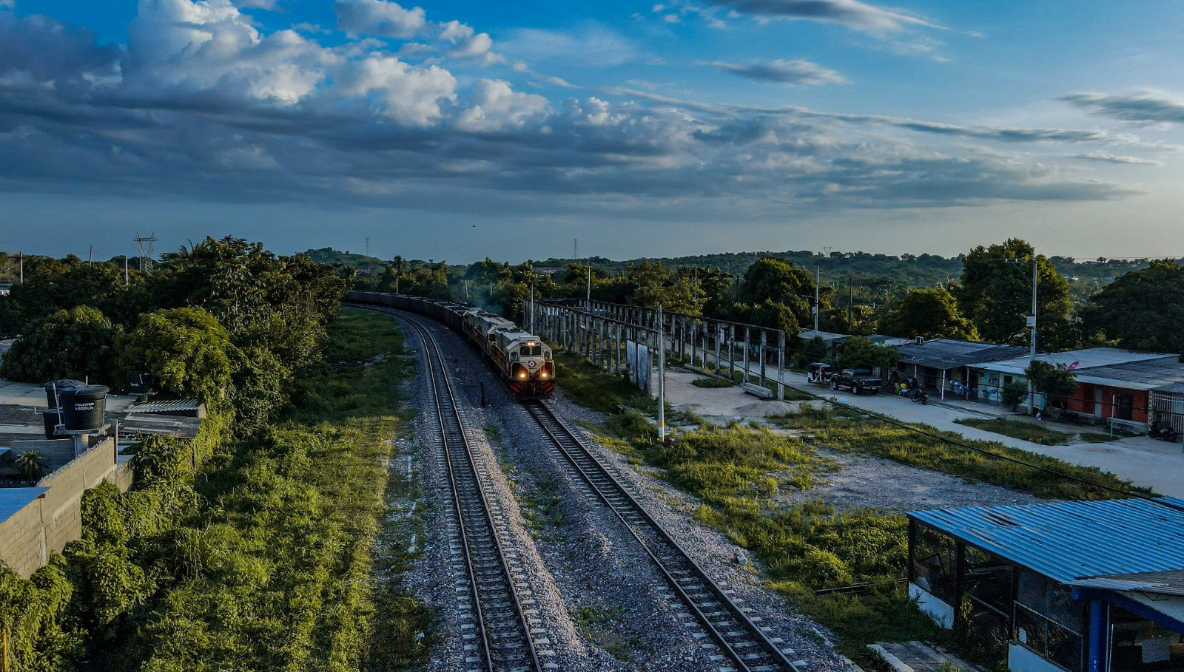

ALINEACIÓN ESTRATÉGICA ​TRANSFORMACIÓN DEL PROCESO DE INSPECCIÓN VIGILANCIA Y CONTROL DEL SECTOR TRANSPORTE

Slide 2



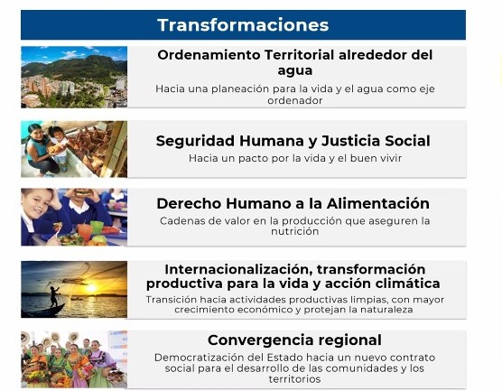
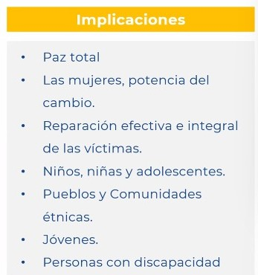
Alineación Estratégica Sectorial
Plan Nacional de Desarrollo – 2022- 2026 “COLOMBIA POTENCIA MUNDIAL DE LA VIDA”
Líneas estratégicas Sector Transporte
Objetivos Estratégicos SuperTransporte
Estabilidad macroeconómica
www.supertransporte.gov.co

Slide 3








Sistema de Control y Vigilancia
INTRUSIVO
(VIC basada en Tecnología en campo)
NO INTRUSIVO
(VIC basada en Analítica de Datos)
PESV
PECCIT
SICOV-CDA
Control evasión SOAT y RTM
IUIT - DIGITAL
SICOV-CRC
Repositorio digital portuario y fluvial
Indicadores de operación de operadores de los sistemas de transporte , recaudo y autoridades regionales
SICOV-CEA
Contrato de temporada alta
Seguimiento y control del proceso de pesaje vehicular
Sustentabilidad financiera
SICOV-CIA
Estructura de costos – empresas de transporte
SICOV-SERVICIO ESPECIAL
Requisitos habilitantes y de operación ( OT, OATs, Transporte Especial, Mixto, carga)
Evidencia sobre infracciones al tránsito y transporte en el territorio
Implementados
Seguimiento Terminales
En desarrollo e implementación 2024
www.supertransporte.gov.co

Slide 4



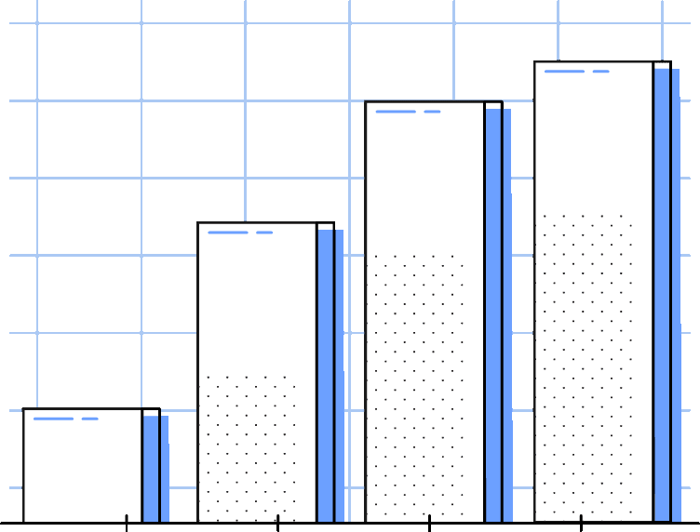
Transformación Digital
FORTALECER LA CONFIANZA Y MEJORAR EL RELACIONAMIENTO CON NUESTROS VIGILADOS Y USUARIOS
DECISION OBJETIVAS BASADAS EN DATOS Y EVIDENCIAS DIGITALES
FACILITAR EL REPORTRE DE LA INFORMACION A TRAVES DE CANALES 100% DIGITALES
DIGITALIZAR Y AUTOMATIZAR PROCESOS OPERATIVOS Y MISIONALES
INTEROPERABILIDAD CON ACTORES RELACIONADAS CON EL SECTOR TRANSPORTE
OPTIMIZAR LA SOLICITUD DE INFORMACION “SOLO SI ES NECESARIO”
Propósito: “Mejorar la eficiencia, transparencia y agilidad en los procesos de inspección, vigilancia y control en el sector del transporte a través de Tecnologías Digitales”
www.supertransporte.gov.co

Slide 5



Proyectos Estrategicos + TIC
1
INTEROPERABILIDAD ACTORES DEL SECTOR TRANSPORTE
2
OBSERVATORIO DE INSPECCIÓN, VIGILANCIA Y CONTROL DEL SECTOR TRANSPORTE
3
SUPERINTENDENCIA DIGITAL
  Registraduría Nacional del estado civil
  Procuraduría General de la Nación
  Agencia Nacional de Seguridad Vial
  Registro Único Nacional de Trânsito
  Sistema integrado de información sobre las multas y sanciones por infracciones de tránsito
  Registro Único Empresarial y Social
  Sistema de Control y Vigilancia – CDA, CEA, CRC
  INVIAS
  Registro Nacional de Despachos de Carga
  Sistema de Vias Inteligentes ITS-VIITS
Es un canal 100% digital para acceder a los servicios digitales de la entidad:
  Peticiones , Quejas y Reclamos
  Informes Únicos De Infracciones al Transporte – IUIT
  Solicitud, revisión y aprobación de retiro de vehículos inmovilizados
  Integrar aplicaciones VIGIA, TAUX, ORFEO,PESV, PECCIT
Diseño, implementación y desliegue del observatorio VIC:
  Control de evasión
  Póliza de Seguro Obligatorio de Accidentes de Tránsito y la Revisión Técnico-Mecánica y de Emisiones Contaminantes,
  Estadísticas de tráfico portuario
  Visor geográfico de puertos
  Indicadores financieros
www.supertransporte.gov.co

Slide 6






Resultados aplicacion de tecnologicas en los procesos de VIC – Sector Transporte
Plan Estrategicos de Seguridad Vial
( PESV)
Evasion SOAT y RTM
Resolución 5178 de 2023
Información :
Siniestros viales, administrativo, Funcionamiento y vehículos, planeación y ejecución de actividades asociadas a la verificación y seguimiento del PESV.
Resultado :
** Programados: 12.377 Vigilados
** Cumplieron :40% ; 4.995 vigilados cumplieron con el reporte de información
A
cciones :
  66.500 mensajes enviados a entidades públicas
  3.128 mensajes enviados a misiones diplomáticas u organismos multilaterales
  238.000 mensajes enviados a empresas de transporte publico
  9.607 mensajes enviados a propietarios de vehículos (servicio público)
  Envió de 947.000 de mensajes de texto a propietarios
Conclusión
  Disminución de la evasión del SOAT
  51% (Sep 2022) al 47% (febrero 2024)
  Se identifico que el 55% de vehículos llevan más de 6 años sin SOAT (4.903.692 Vehículos) presuntamente se encuentran inmovilizados
Planes Estratégicos de Control Contra la ilegalidad en el transporte ( PECCIT)
Resolución 10110 de 2023
Información :
Vehículos inmovilizados, incrementos tarifarios, capacidad transportadora, planeación y ejecución de acciones asociada al control de la ilegalidad
Resultado :
** Programados: 293 Vigilados
** Cumplieron :15% ; 37 vigilados cumplieron con el reporte de información
VIC APLICANDO TECNOLOGÍAS DIGITALES CON ENFOQUE MULTIPROPÓSITO
www.supertransporte.gov.co

Slide 7

CONTEXTO NORMATIVO - POLIZAS
Artículo 2.2.1.4.4.1. del Decreto 1079 de 2015 – 60 SMMLV por persona
Pasajeros por
Carretera (PC)
- RCC: a) muerte; b) incapacidad permanente: c) incapacidad temporal; y d) gastos médicos, quirúrgicos, farmacéuticos y hospitalarios.
- RCE: a) muerte o lesiones a una persona; b) daños a bienes de terceros; y c) muerte o lesiones a dos o más personas.
Mixto (MX)
Artículo 2.2.1.5.4.1. del Decreto 1079 de 2015 – 60 SMMLV por persona
Especial (ES)
Artículo 2.2.1.6.5.1. del Decreto 1079 de 2015 – 100 SMMLV por persona
5
Conforme la Legislación colombiana todo vehículo que preste servicio de transporte público a pasajeros, a través de la empresa donde tiene afiliado el automotor, deberá suscribir las pólizas obligatorias que amparen los riesgos inherentes al desarrollo de su actividad
3
Fondo de responsabilidad
Las empresas podrán constituir fondos de responsabilidad complementarios para cubrir los riesgos derivados de la prestación del servicio, los cuales en ningún momento suplen a las pólizas de RCC-RCE
www.supertransporte.gov.co

Slide 8
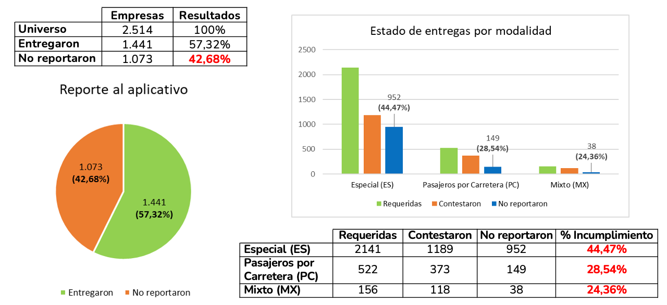
RESULTADO VALIDACION PÓLIZAS - 2023
5
3
www.supertransporte.gov.co

Slide 9

CONCLUSIONES PÓLIZAS - 2023
1
Problemáticas
  Esta prohibido por la ley, compartir el riesgo entre la empresa y la aseguradora, pues se ocasiona asumir un riesgo a primera capa.
  Toma de seguros obligatorios de RRC y RCE con valores de deducibles para los amparos de muerte, incapacidad y gastos médicos, lo cual está prohibido por la ley.
  Los fondos de responsabilidad que tienen las empresas de transporte están asumiendo el riesgo o parte del riesgo, lo cual está prohibido por la ley.
  Los Fondos de Responsabilidad que están asumiendo los riesgos, no están Registrados ante la Superintendencia Financiera de Colombia, y no se evidencia que constituyan las Reservas Técnicas para responder por los siniestros.
  El valor de la prima de seguro está incluido en la canasta de costos del contrato de transporte, es decir que la paga el usuario del servicio, por lo tanto, no debe haber limitación en la contratación de los seguros obligatorios de RRC y RCE.
5
2
Acciones
  La Superintendencia de Transporte adelantará las actuaciones administrativas correspondientes
  La Superintendencia de Transporte adoptará a través de una resolución la metodología e implementación de la.
  solución tecnológica que permita el registro y actualización de las pólizas
    Marzo 2024. - publicacion borrador resolucion polizas
    Abril 2024 – Lanzamiento solucion tecnologica de seguimiento y control de polizas ( SISI/POLIZA)
www.supertransporte.gov.co

Slide 10
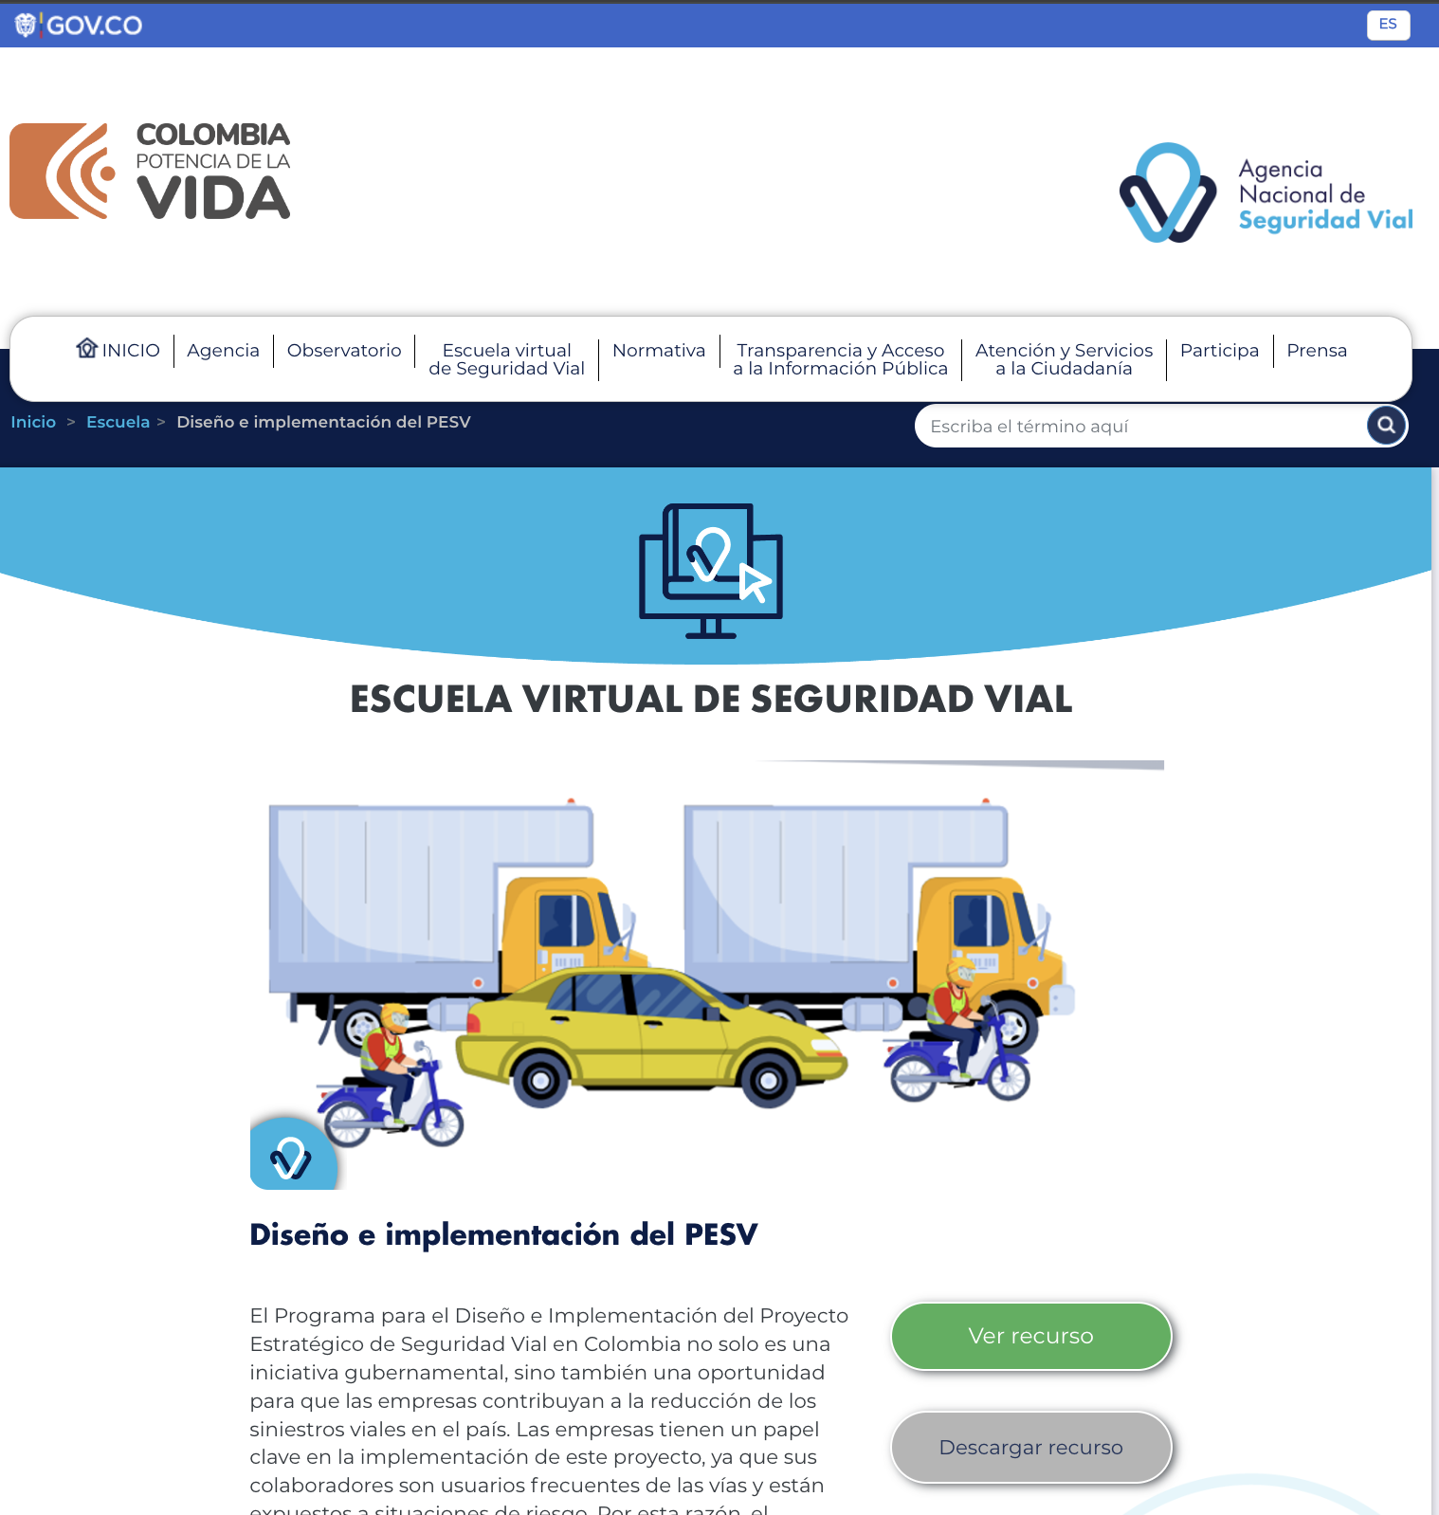
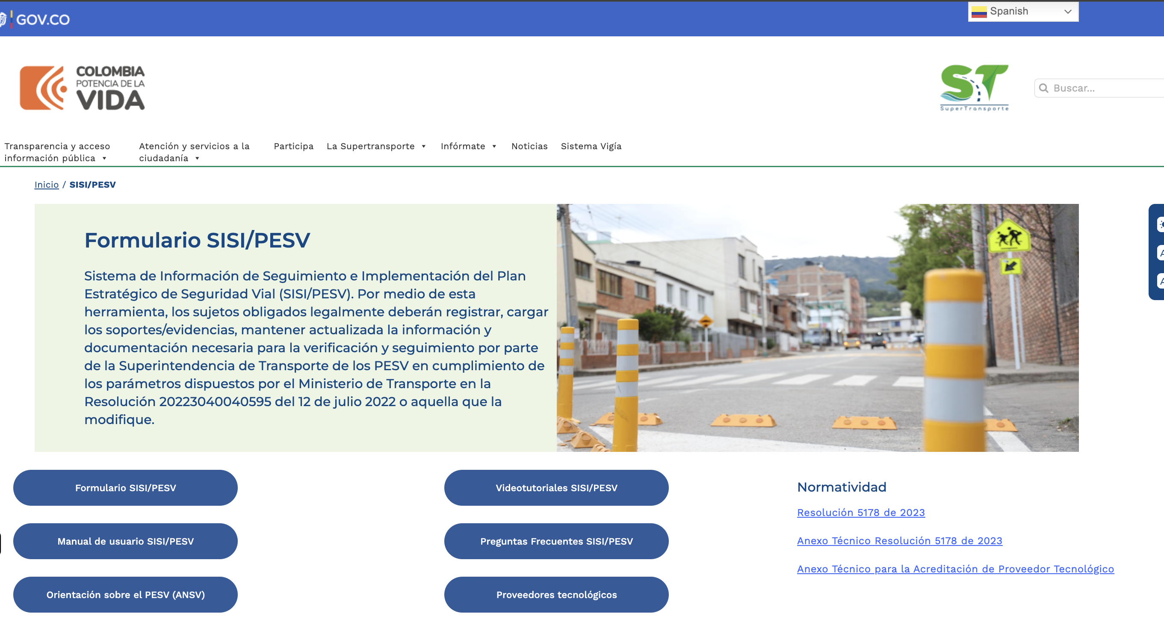
INFORMACION - PESV
1
5
2
https://www.supertransporte.gov.co/index.php/formulario-sis-pesv/
https://www.ansv.gov.co/es/escuela/9864
www.supertransporte.gov.co

Slide 11







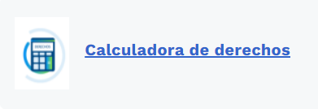



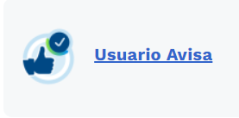



Herramientas para el modo terrestre
Delegatura para la protección de usuarios del sector transporte
Documentos informativos
Espacios de formación
Herramientas de interacción
Guía rápida sobre el pregoneo
Cartilla y guía de Derechos y Deberes de los Usuarios del Servicio de Transporte Terrestre
Capacitaciones sobre derechos y deberes de los usuarios
Nueva
Cartilla de transporte de mercancías
Línea de WhatsApp
(+57) 318 594 6666
Guía para empresarios e infografía: Protección Contractual de los Usuarios del Servicio Público de Transporte.
Guía sobre el transporte de mascotas y animales de asistencia
Todas estas herramientas las puedes encontrar en www.supertransporte.gov.co
Notes:
Guía y Cartilla de Derechos y Deberes de los Usuarios de los Servicios de Transporte Terrestre: En los documentos se podrán consultar los derechos y deberes de los usuarios en el modo terrestre; en la guía de forma corta y resumida, mientras que, en la cartilla, la información es más extensa y completa. Se publicó el 22 de diciembre de 2020.
Guía rápida de pregoneo: Guía diseñada con el propósito de contextualizar a los actores del modo de transporte terrestre, en su modalidad de pasajeros, sobre lo que significa el pregoneo, sus características, pero, sobre todo, las consecuencias que esta práctica ocasiona en el usuario y en el empresario. Fue publicada el 15 de junio de 2022.
Guía para Empresarios e infografía: Protección Contractual de los Usuarios del Servicio Público de Transporte: La guía es una herramienta de consulta dirigida a los empresarios del sector transporte, que tiene por objetivo prevenir la inclusión de cláusulas abusivas en los contratos de transporte de personas o cosas, así como la promoción de la normatividad aplicable en la materia.
Cartilla y Guía de derechos y deberes de los usuarios del servicio público de transporte de mercancías: material con información aplicable a la relación contractual que surge entre los prestadores del servicio y sus usuarios, en ellas se podrán consultar los derechos y deberes de los consumidores y la competencia de esta Entidad en el transporte de mercancías.
Guía de derechos y deberes de los usuarios en el transporte de mascotas y animales de asistencia: material con información relevante sobre el transporte de mascotas, en donde se pueden encontrar los deberes de los usuarios, las obligaciones de los empresarios, así como las funciones y competencias de las autoridades.
Capacitaciones: Espacios de formación para los empresarios en temas de interés, como transporte de equipaje, transporte de mascotas, transporte de menores, derecho a la reclamación, entre otros.
Curso E- learning de protección contractual: Tiene como objetivo educar de manera interactiva a los usuarios del servicio de transporte público de los derechos y deberes que tiene en materia contractual, para que de manera efectiva y práctica puedan valorar y comprender la información que les proporcionan las empresas de transporte durante la adquisición de este servicio.
Primer módulo: “El contrato del transporte”
Segundo módulo: “Derecho a la protección contractual”
Tercer módulo: “Cláusulas Abusivas”
Curso E- learning sobre comercio electrónico: Tiene como objetivo formar a los empresarios en las obligaciones que surgen en el comercio electrónico. El 12 de marzo se lanzó el primer módulo.
Taller de entrenamiento Atención a Usuarios: Es un espacio formativo dirigido al personal de atención al usuario de las empresas prestadoras del servicio público de transporte. El cual constará de tres enfoques: Derechos y deberes de los usuarios del sector transporte, lenguaje claro y atención al ciudadano (enfoque de género, adulto mayor, discapacidad y niños).
Crónicas de usuarios de la Superintendencia de Transporte: En nuestro canal de YouTube y en la Página Web de la Supertransporte las personas podrán disfrutar de las Crónicas de Usuarios, a través de las cuales, conocerán temas de interés como, recomendaciones para el viaje de mujeres embarazadas, transporte con menores, con mascotas, transporte de equipaje, entre otros.
Portal de niños, niñas y adolescentes: Sitio en la página web de la Superintendencia de Transporte, dirigido al grupo de interés de la entidad compuesto por niños, niñas y adolescentes, en donde se incluye contenido diseñado especialmente para esta población, relacionado con sus derechos y responsabilidades. Fue lanzado el 11 de agosto de 2022.
Usuario avisa: canal dispuesto por la Superintendencia donde los usuarios pueden solicitar orientación en tiempo real sobre derechos, deberes e informar de situación que puedan afectarlos.
La línea WhatsApp es: (+57) 318 594 6666.
Calculadora de derechos: Herramienta de consulta disponible en la página web de la Superintendencia de Transporte, donde los usuarios y empresarios podrán acceder a información que les permitirá conocer los derechos que se derivan de las principales vicisitudes que pueden presentarse antes, durante o después de la prestación del servicio de transporte en los modos acuático, aéreo y terrestre. Se publicó el 4 de agosto de 2022.
PODCAST: Tiene como objetivo la divulgación de los derechos y deberes de los usuarios del servicio de transporte en todas sus modalidades y facilita el acercamiento entre las empresas y los usuarios con la Superintendencia de Transporte desde una dinámica pedagógica y creativa. Lanzamiento 15 de marzo de 2023, cuenta con cinco capítulos

Slide 12


Slide 13

Sistema de Colaboración Tecnológico con Enfoque Multipropósito
Infracciones – Exceso de Velocidad
GCM-FR-005
V1 – 23 –may-2023

Slide 14
Top 10 Vehículos Públicos – Exceso de Velocidad
2023
Fuente: Radares Concesionaria Vial Andina
Acciones a realizar Supertransporte:
Identificación de las empresas de transporte y comunicación de infracciones.
Seguimiento para el año 2024
www.supertransporte.gov.co

Slide 15
Top 10 Vehículos Particulares – Exceso de Velocidad
2023
Fuente: Radares Concesionaria Vial Andina
Acciones a realizar Supertransporte:
Identificación de los propietarios vía RUNT y comunicación de infracciones.
Seguimiento para el año 2024
www.supertransporte.gov.co

Slide 16
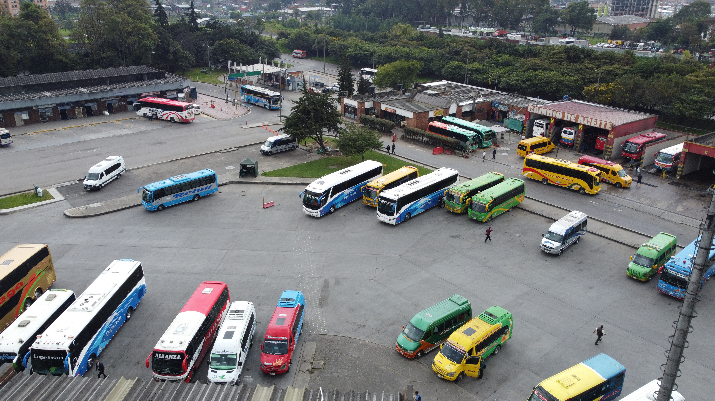

Slide 17
Modelo Estándar de
Supervisión Subjetivo - MESS
ABC
GCM-FR-005
V1 – 23 –may-2023

Slide 18
1. Supervisión Anualizada
2. Resultados de los indicadores - Secuencia de riesgos
3. Efectos de la medición
1.1. General
Todos los vigilados
No requiere formalización adicional
3.1. Gestión de Indicadores
2.1. Bajo-Bajo,
Medio-Bajo,
Alto-Bajo
3.2. Supervisión anualizada (general o modelo de negocio especial)
3.3. Supervisión periodos intermedios
(Formalizada por acto administrativo y términos de reporte)
1.2. Modelos de negocios especiales
Presentan una o más de los siguientes presupuestos
(i) Recaudo anticipado de servicios de transporte, infraestructura o servicios conexos a ser prestados en el futuro
(ii) Único prestador del servicio en la región o con participación superior al 70%.
(iii)Prestación de un servicio, o comercialización de un producto, que sea competencia directa de otro servicio o producto en el cual pudiera ejercer control positivo o negativo
Se formalizará los vigilados que harán parte de este tipo de supervisión progresivamente (Anualizada)
2.2. Bajo-Medio,
Medio-Medio,
Alto-Medio,
Bajo -Alto
3.4. Indicadores de nivel de solvencia y liquidez
(traslado de información Aerocivil y autoridades competentes)
3.5. Medidas Administrativas de Carácter Particular (Decretada)
3.6. Sometimiento a Control (Decretada)
2.3. Alto-Alto, Medio- Alto, Bajo-Alto
3.7. Remisión a Proceso de Insolvencia (Formalizada)

Slide 19


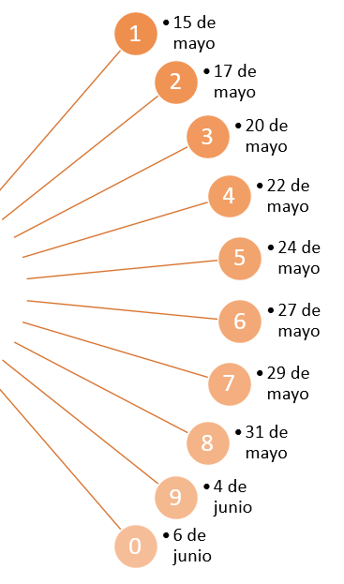
Subsectores que en el 2024 estarán sometidos a la supervisión de Modelo de Negocio Especial
Resolución Nro. 517 del 31 de enero de 2024
Calendario de reporte de información de carácter subjetivo
Empresas de servicios aéreos comerciales de transporte público regular de pasajeros
La aplicativo de recaudo de información se habilitará el
10 de mayo de 2024
Sociedades Portuarias Regionales
Concesionarios de servicios de los Organismos de Tránsito que desarrollan actividades de apoyo al tránsito y al transporte
www.supertransporte.gov.co

Slide 20
PESV
GCM-FR-005
V1 – 23 –may-2023

Slide 21
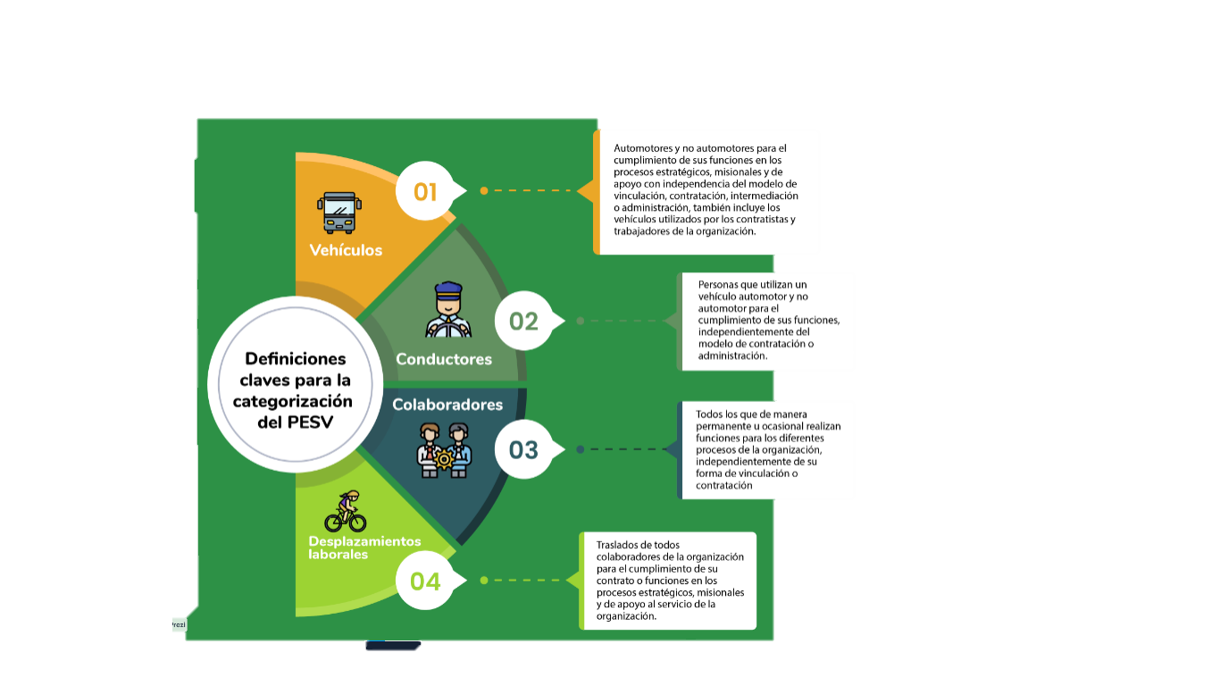
Definiciones claves para los Planes Estratégicos de Seguridad Vial y su categorización en el PI/PESV
www.supertransporte.gov.co

Slide 22




Planificación de SISI/PESV para la recepción de información
12 jul- plazo de implementación o actualización
1 Agosto - ST habilita SISI/PESV para diligenciamiento de sujetos obligados
16 ene –plazo máximo de reporte de los resultados de indicadores y evidencias de la anualidad
Cada anualidad se iniciará un nuevo ciclo de reporte para el seguimiento del PESV
Jul/23 | Ago/23 | Sep/23 | Oct/23 | Nov/23 | Dic/23 | Ene/24 | Feb/24 | Mar/24 | Abr/24 | May/24 | Jun/24
Formulario 1 (actualización PESV)
Indicadores periódicos
Indicadores acumulados
Evidencias
El plazo máximo para cada reporte será el décimo día hábil del mes
Después del primer reporte. la ST habilitará el SISI/PESV el primer día hábil de cada mes para los respectivos reportes
Mensual
Trimestral
Anual
www.supertransporte.gov.co

